Slide 1
ПРАВИЛА ПОВЕДЕНИЯ В ШКОЛЕ
Автор: учитель начальных классов высшей категории ГБОУ СОШ № 215
Худиярова Елена Анатольевна.

Slide 2
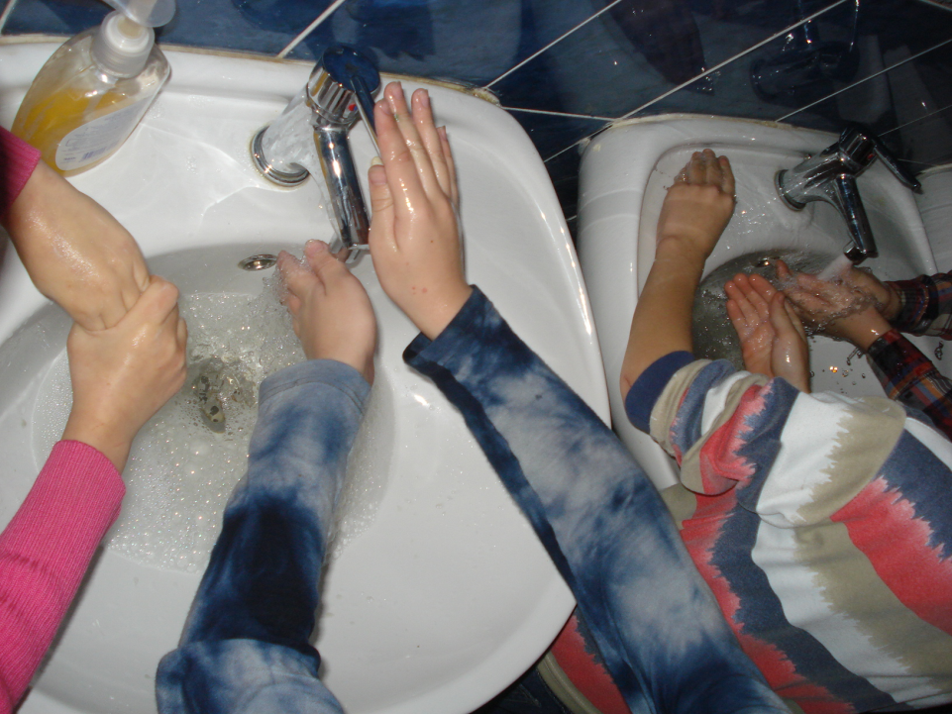
Утром рано просыпайся,
Хорошенько умывайся,
Чтобы в школе не зевать,
Носом в парту не клевать!

Slide 3


С вечера в портфель сложи
Тетради, учебники, карандаши.
Утром ещё раз проверь,—
Готов к занятиям теперь!

Slide 4
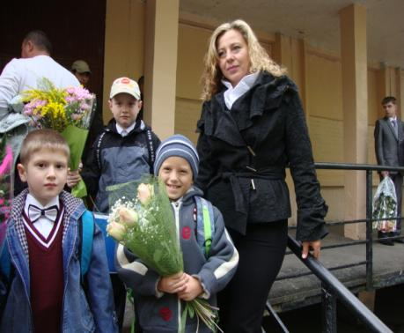
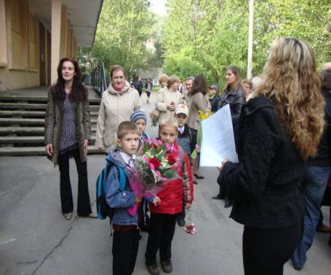
Иди в школу по дорожке,
На крылечке вытри ножки!
А потом лишь заходи —
День учебный впереди!

Slide 5
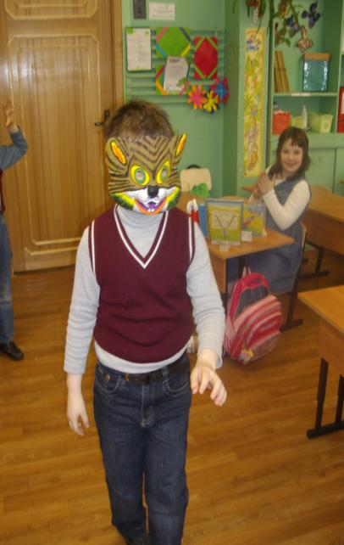
Входишь в класс со словом «здравствуй»
И здоровым будешь сам,
Чтоб чувствовать себя прекрасно
Желай здоровья по утрам!

Slide 6
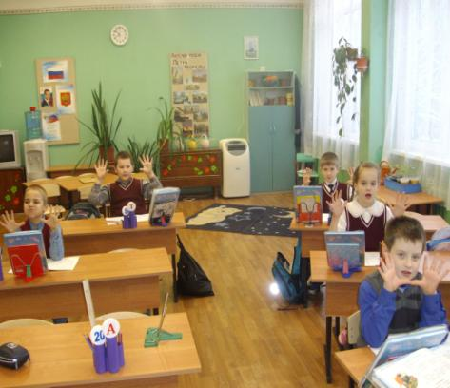
На уроках не хихикай,
Стол туда – сюда не двигай!
Учитель спросит – надо встать,
Когда он сесть позволит – сядь.
Для всех закон, а не желание –
Приходим в класс без опоздания!
Лишь только прозвенит звонок –
Начинается урок!

Slide 7
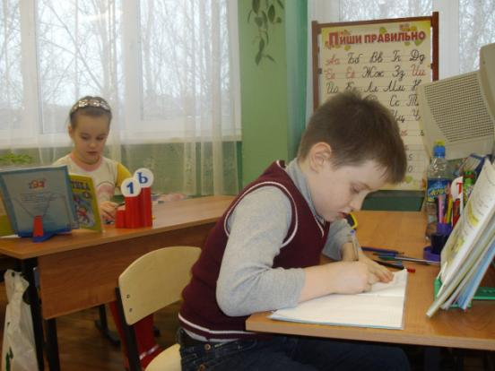
Парта – это не кровать,
И на ней нельзя лежать,
Мы должны не забывать
Спинку ровненько держать!

Slide 8
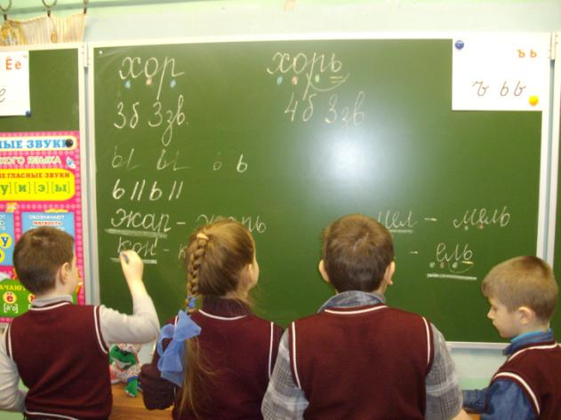
На уроках будем мы
Старательны, внимательны!
По три раза повторять
Совсем не обязательно!

Slide 9
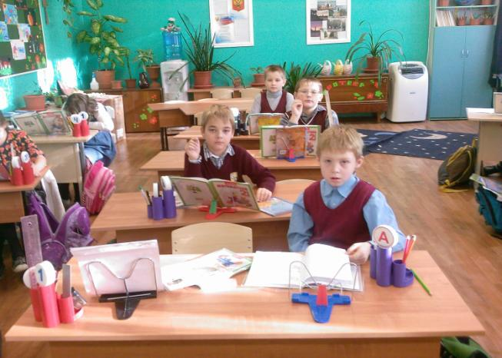
Ответить хочешь – не шуми,
А только руку подними.
Сначала подумай,
Потом отвечай!

Slide 10
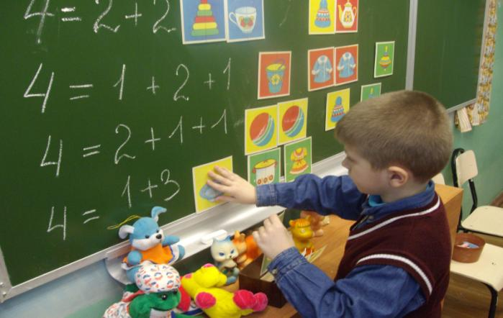
Не бойся ошибиться –
Ведь ты пришёл учиться,
Не унывай, не мучайся –
Ведь на ошибках учатся!

Slide 11
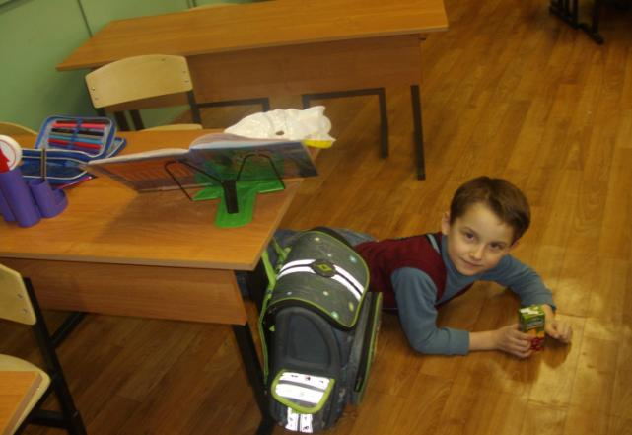
Звонит звонок на перемену,
Чтоб отдохнул ты непременно,
Ждёт тебя другой урок –
Будь готов к нему, дружок!

Slide 12
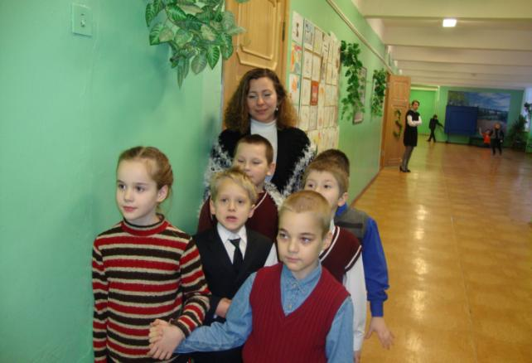
В коридоре мы должны
Держаться правой стороны,
К тому же, я считаю лично,
Кричать в школе неприлично!

Slide 13
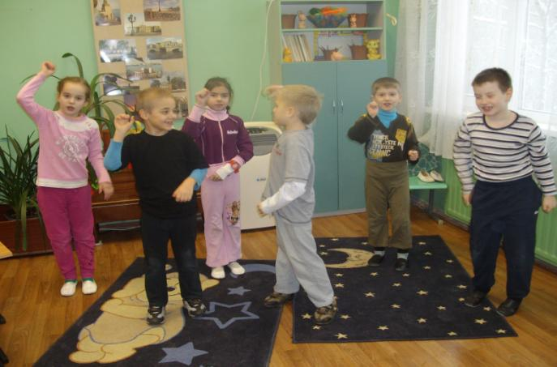
По школе ты ходи спокойно,
По классу тоже не беги,
Всегда веди себя достойно,
Своё здоровье береги!

Slide 14
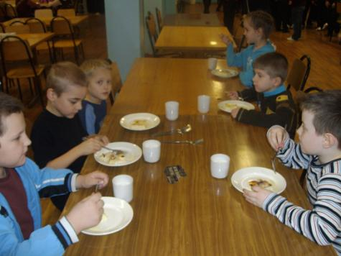
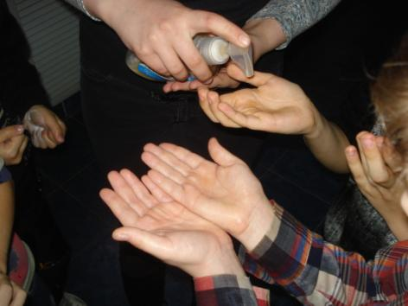
Кушать в классе на салфетке
Аккуратно нужно, детки!
За собою убирать,
Руки мыть и вытирать!

Slide 15
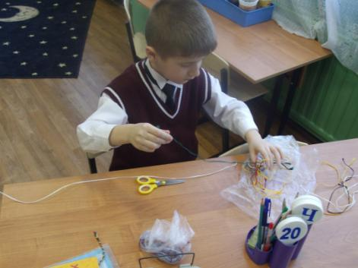
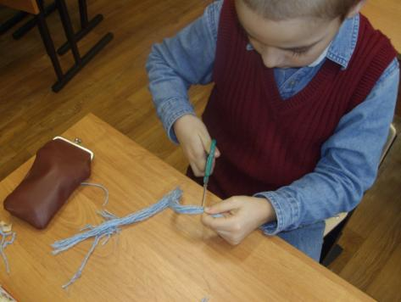
Следит каждый за вещами
Сам без бабушки и мамы.
Неприятны растеряхи,
Неумейки и неряхи!

Slide 16
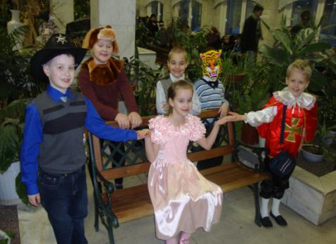
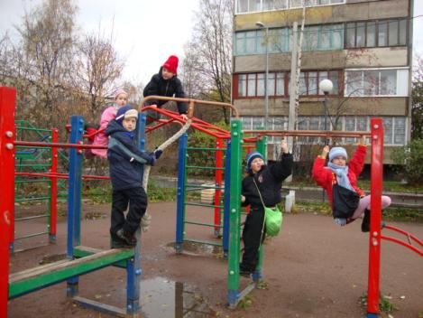
Слова «спасибо», «извините»
Не стесняйся, говори,
Аню, Славу, Валю, Витю
Ты не ссорь, а помири!

Slide 17
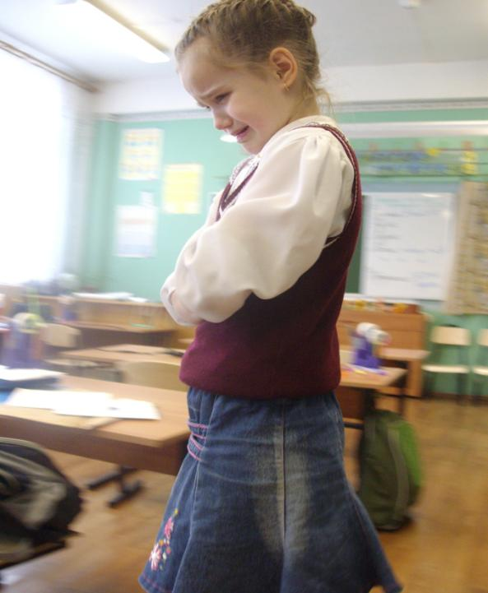
Не дразнись, не зазнавайся,
В школе всем помочь старайся.
Зря не хмурься, будь смелей
И найдёшь себе друзей!

Slide 18
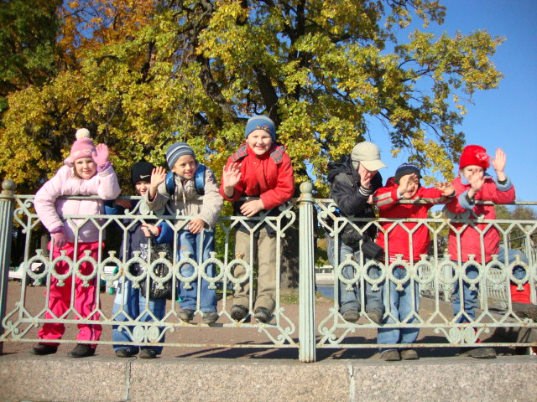
« До встречи! До свидания!»
Скажи всем на прощание,
Завтра будем мы опять
Улыбкой новый день встречать!

